Slide 1
ОТ КАРЕТЫ ДО РАКЕТЫ
Презентация для детей средней группы
Подготовила: Анисимова О.В.

Slide 2
Цель: Формировать представления об истории появления автомобиля, рассказать о различных видах наземного транспорта, которые использовал человек с давних времен (карета, телега), и о современных видах транспорта (автомобиль, автобус, троллейбус, трамвай, поезд).

Slide 3
Содержание
От кареты до ракеты
На чем ездили наши предки
Первые автомобили
Современные автомобили
Городской транспорт – автобус, троллейбус, трамвай
На поезде в дальние страны

Slide 4
Люди ездили по свету,
Усадив себя в карету.
Но пришел двадцатый век -
Сел в машину человек.
Тут пошло такое дело!
В городах затарахтело.
Шум моторов, шорох шин -
Мчатся тысячи машин.
В паровые тихоходы
Забирались пешеходы.
И могли они в пути
На ходу легко сойти.
А теперь под стук колес
Нас везет электровоз.
Не успел двух слов сказать -
Смотришь: надо вылезать!
С. Михалков

Slide 5
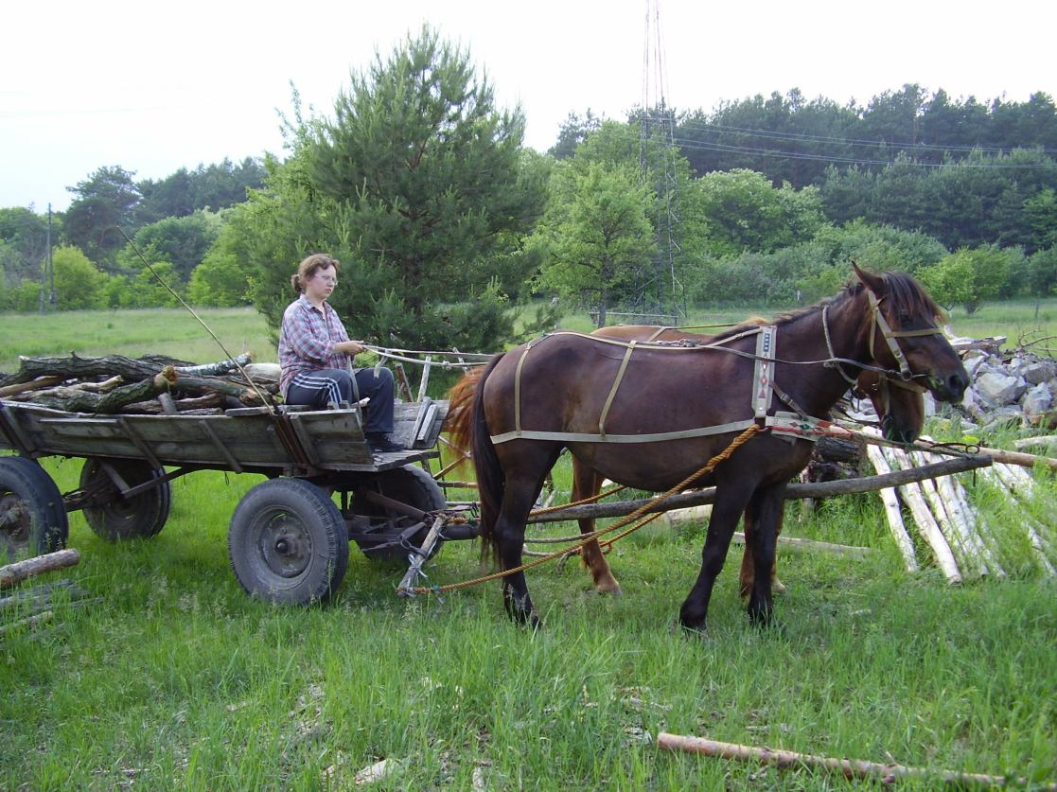
НА ЧЕМ ЕЗДИЛИ НАШИ ПРЕДКИ
Давно, когда еще не было машин, которые ездят на бензине или электричестве, люди передвигались на лошадях. Чтобы перевозить грузы и людей, использовали ТЕЛЕГУ, запряженную лошадьми.

Slide 6
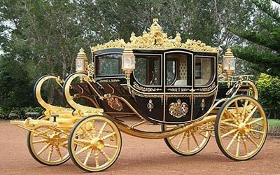
Богатые знатные люди (короли, герцоги, графы) передвигались на красивой КАРЕТЕ, украшенной золотом.

Slide 7
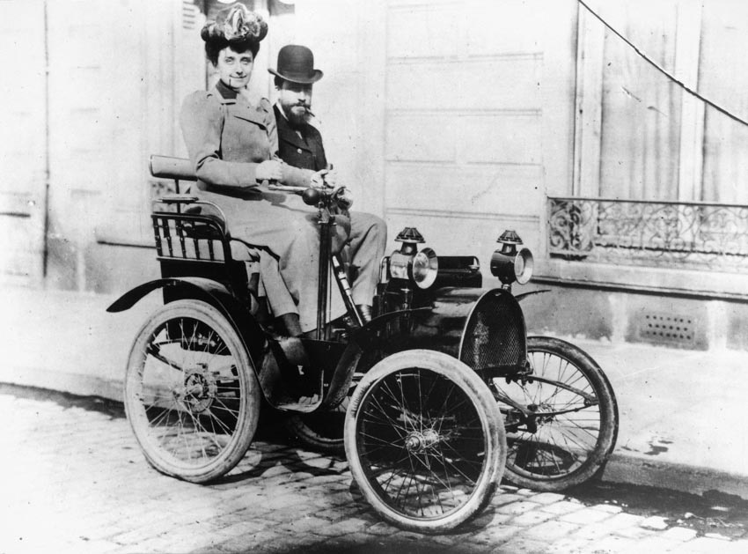
ПЕРВЫЕ АВТОМОБИЛИ
Примерно в 1900-е годы богатые люди покупали автомобили для удовольствия, комфорта и статуса.
Многие врачи приобретали небольшие, доступные по цене автомобили, так как они были более надежными, чем лошади и всегда были готовы к поездке.
Жители многих стран полюбили автомобили, потому что они могли преодолевать большие расстояния вне зависимости от поезда.

Slide 8
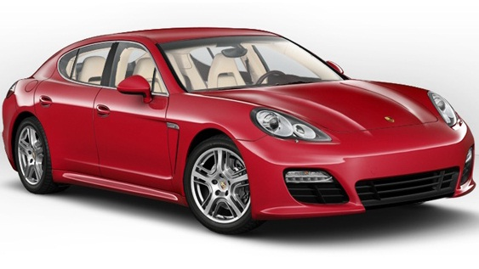
СОВРЕМЕННЫЕ АВТОМОБИЛИ
В современном мире автомобили очень популярны.
Автомобили быстрые, удобные, красивые и доставляют большое удовольствие от вождения.
Они могут проехать практически везде, и они всегда готовы к использованию.
Во многих отношениях, вождение легче, чем ходьба, езда на велосипеде, или езда в поезде, автобусе или самолете.

Slide 9
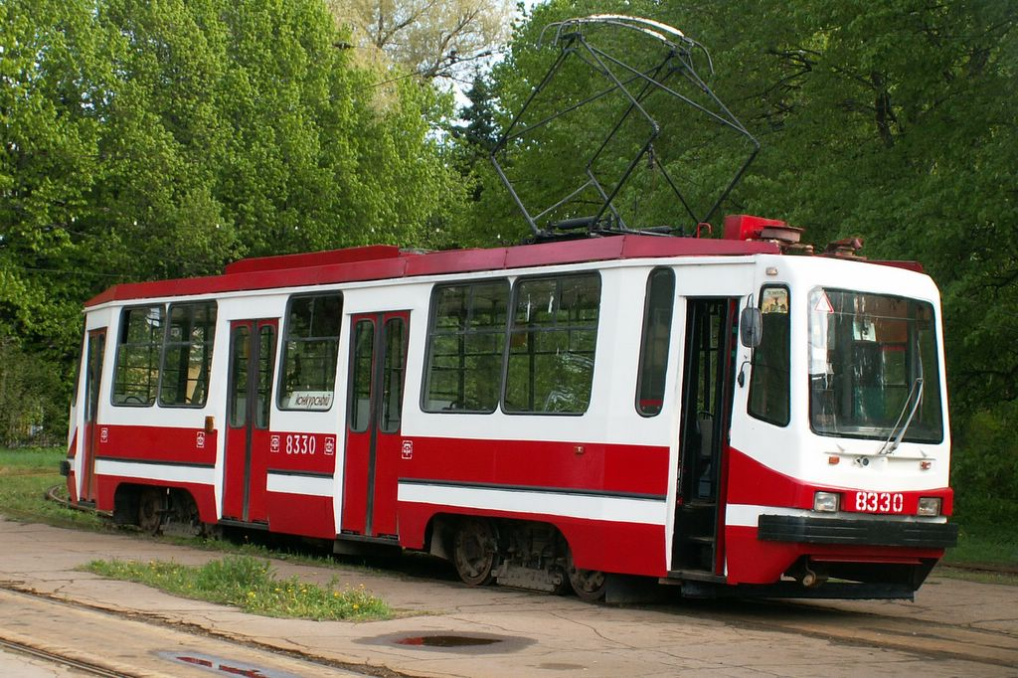
ГОРОДСКОЙ ТРАНСПОРТ
И. Даль
В одном трамвайном парке
Трамвай веселый жил.
На нем катались зайки,
Медведей он возил.
Чтоб было веселее,
Билет он продавал
За стих, или за песню
А денег с них не брал.
Поэтому все звери
В трамвай спешили сесть.
Для всех открыты двери
В трамвае номер шесть.
Он сам любил зверятам
В дороге напевать.
Поедемте ребята
Хочу вас покатать.
И если вы ребята
Трамвайчик номер шесть
Увидите когда – то
В него не бойтесь сесть.

Slide 10
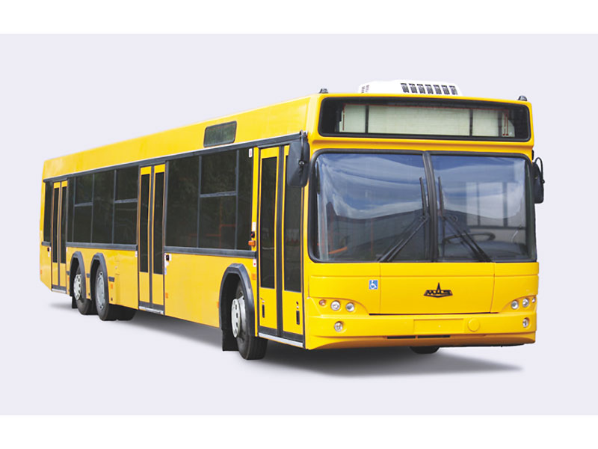
О. Сапожникова
Улыбается водитель:
– Проходите! Проходите!
У окошка место есть,
Не желаете присесть?
На моём автобусе
Полоски, как на глобусе!
Мы объедем целый свет!
Вы садитесь или нет?

Slide 11
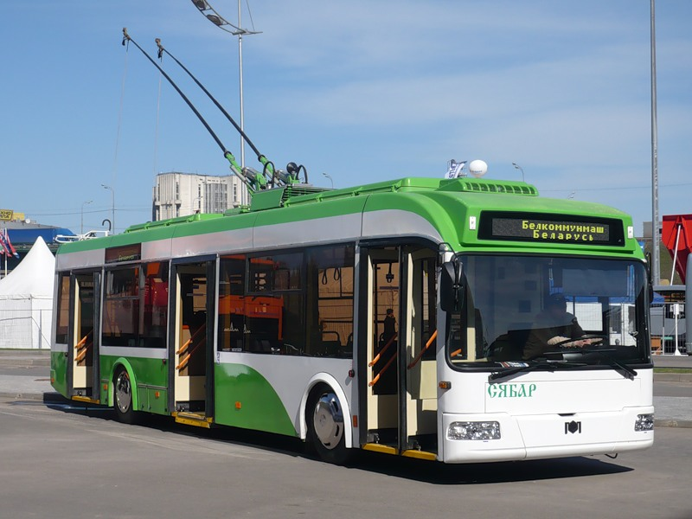
Т. Уманская
- Ах, какой длиннющий ус!
Можно зацепиться!
Почему бы Вам, дружок,
Утром не побриться!?
- Что за странные слова?
У меня не ус, а - два!
«Нам важней всего усы!» -
Скажут все троллей-бу-сы!

Slide 12
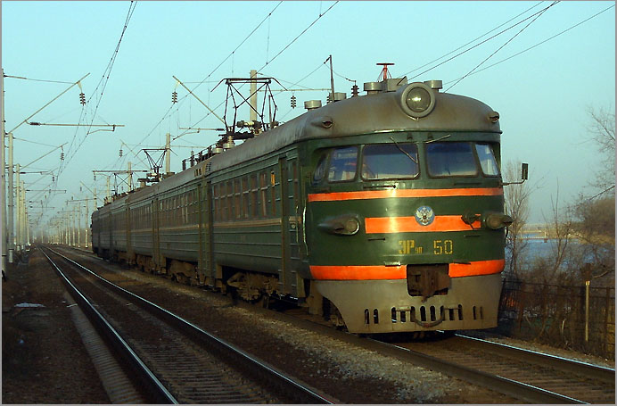
НА ПОЕЗДЕ В ДАЛЬНИЕ СТРАНЫ
Чтобы проехать больше расстояние, недостаточно автобуса или автомобиля. Тут на помощь нам приходят поезда и электрички.

Slide 13
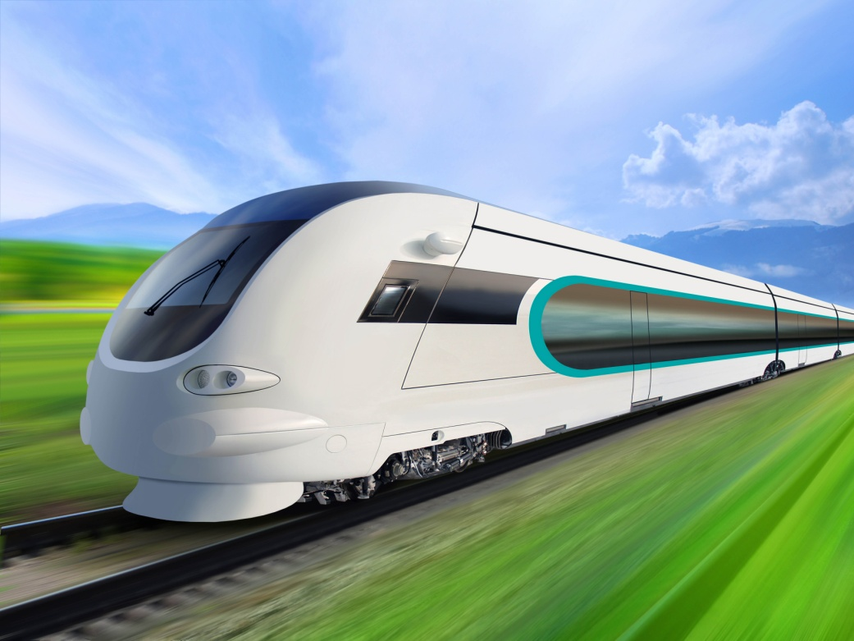
М. Придворов
Ехал поезд через мост
Вёз вагонов целый хвост
По путям и шпалам,
А не где попало.
Вот вагон с моим дружком,
Вот вагон с большим мешком,
Вот вагон с картошкой
И сердитой кошкой.
Вот вагон для комаров,
Вот вагон с вязанкой дров,
Вот вагон с тележкой.
Залезай, не мешкай!

